Slide 1
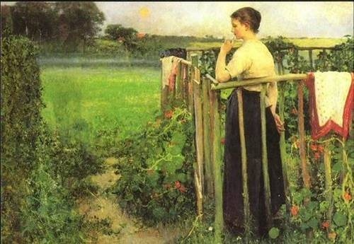
箴言選讀主題：
「愚婦與賢婦」

Slide 2
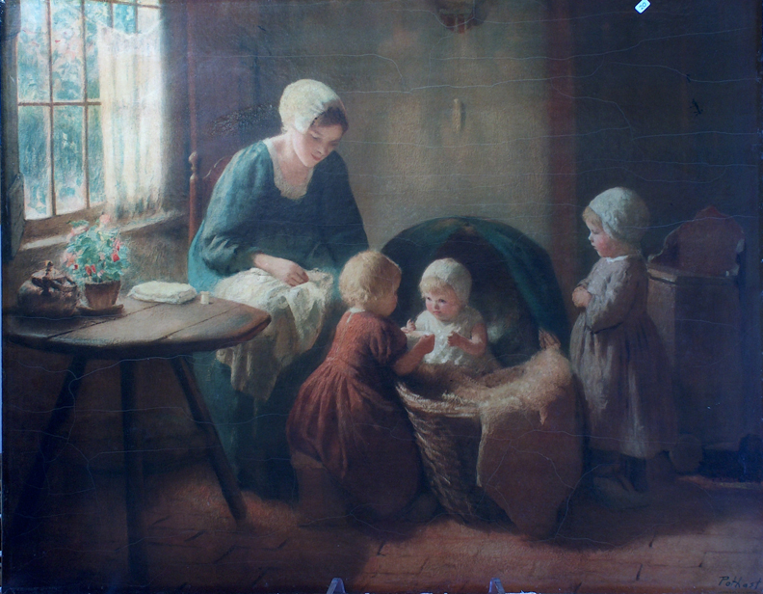
拿破崙：小兒的命運，為母親所造
賢母的影響：孟子、岳飛、
撒母耳...

Slide 3
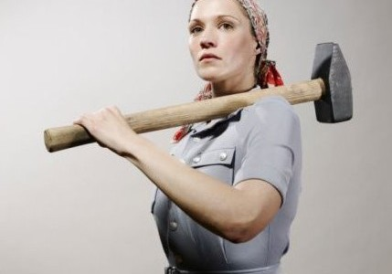
智慧的婦人，建立家室；
愚妄的婦人，親手拆毀
～箴14:1
討論問題：
全世界的丈夫都怕下列這種太太，但你認為哪一種是丈夫最怕的呢？
a.不忠實 b.長得醜 c.亂花錢
d.脾氣大 e.嘮叨 f.不會作菜

Slide 4
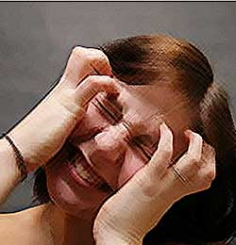

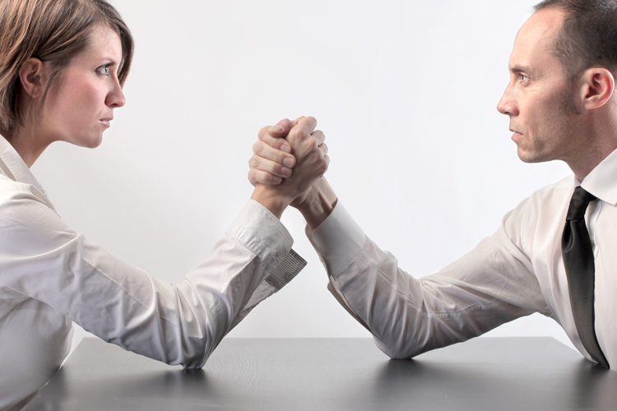
一.愚婦的臉譜
A.爭吵使氣 (21:19；27:15)
B.喧嚷不守約束 (7:11)
C.美貌而無見識 (11:22；31:30)
討論問題：
請你造個相似的句子：男人英俊而無內涵就如________________________________________

Slide 5
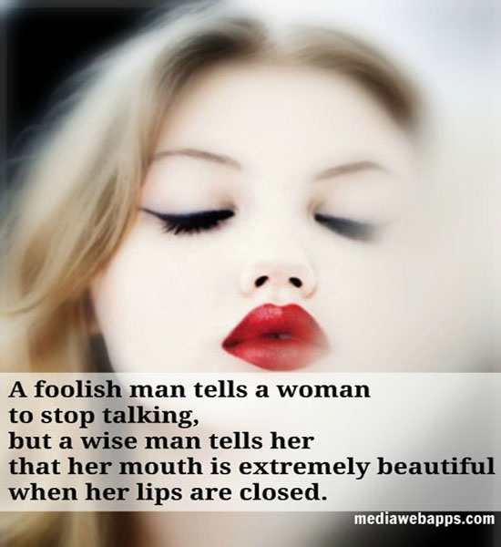

Slide 6

討論問題：
請弟兄們分享：你希望姊妹有那些內在美？
請姊妹們分享：妳喜歡弟兄擁有那些品質？

Slide 7

二.賢婦的寫照
(31:10-31)
按希伯來22個字母編寫
「才德的婦人，誰能找得著呢？她的價值遠勝過珍珠」
力量
品格 = 力量
不是找不到，乃挑戰人去尋找

Slide 8
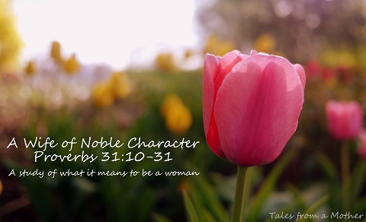
討論問題：
請列出賢婦的所有特徵和美德。
為家人設想、誠實、敬畏神、積極參與社區工作、
勤勞、慷慨、有尊嚴、樂觀、有組織力、可靠、肯支持別人、有愛心、關懷別人、貢獻社會…)
你認為那些質素比較重要呢？

Slide 9
二.賢婦的寫照
(31:10-31)
A. 她是個好妻子 ─ 支持丈夫 (vv. 11、12、22、23)
B.她是個好母親 ─ 教導兒女、照顧家人 (vv. 15、21
、27)
C.她是個好鄰居 ─ 服務社會 (v. 20)
D.她是個好幫手 ─ 慇勤、善於經營、精於財務
(vv.13、15、16、19、 22、24)
E.她的價值 ─「遠勝過珍珠」(v. 10) 英文「紅寶石」
F.她的禮讚 ─「稱她為有福」(v. 28)
G.她的地位 ─「超過一切」(v. 29)
H.她的秘訣 ─「敬畏神」(v. 30)

Slide 10
三.今天的應用
A. 婦女在家庭中的角色：
1.已婚婦女基本上應以丈夫的幸福和兒女的教養為
己任
2.已婚婦女可以經營生意和發揮所長，但要在不妨
礙家務和家庭責任的原則下
B. 除了家庭外，婦女也應爭取機會參與社會和公共
事務
C. 對單身者 - 賢德婦人可以倣效的美德：
敬業、創業精神、不賴床、好好管理金錢、樂善
好施等...)
D. 這賢德的婦人可比作「教會」

Slide 11
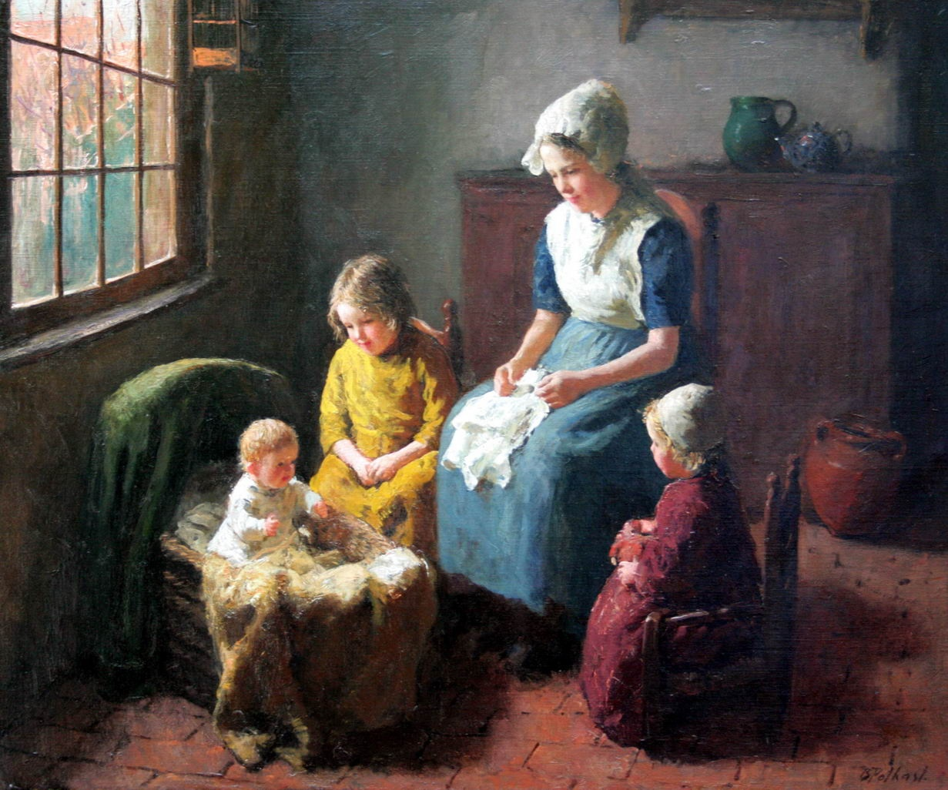
勸勉丈夫：
列出一張讚賞妻子的清單
寫下她的弱點，為她禱告

Slide 12
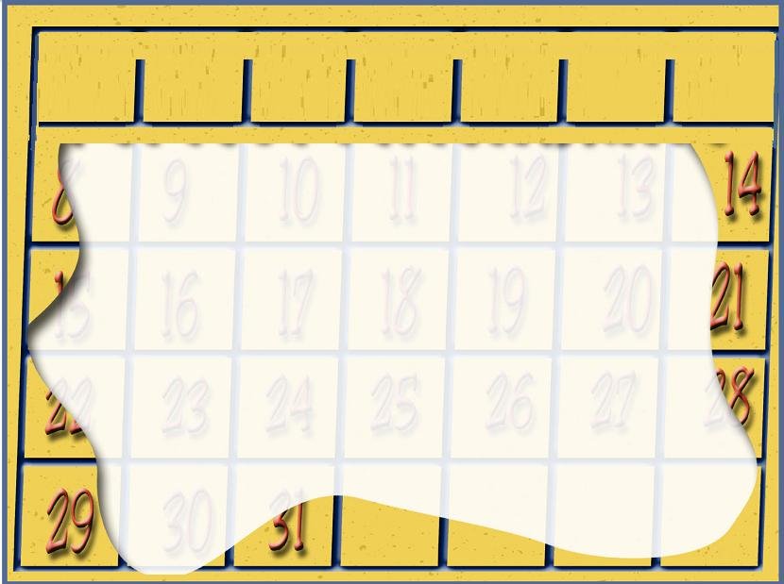

全
勤
獎
藍燕玲 宗咏
莫兆麒 陳芳
謝世斌 杜蘭
陳艷 白茜
吳捷 方馨

